Slide 1
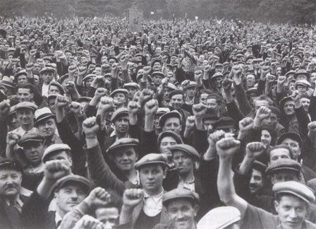
Jornada laboral de ocho horas
Uno de los mayores logros del movimiento obrero ha sido la reducción de la jornada laboral a ocho horas diarias. Esta lucha, que tuvo lugar durante el siglo XIX y principios del XX, culminó en la implementación de leyes que regularon el tiempo de trabajo, mejorando significativamente la calidad de vida de los trabajadores.

Slide 2

Salario mínimo
El establecimiento de un salario mínimo es otro logro fundamental del movimiento obrero. Esta medida asegura que los trabajadores reciban una compensación justa por su trabajo, protegiéndolos de la explotación laboral y garantizando un nivel de vida digno.

Slide 3

Condiciones de trabajo seguras
El movimiento obrero ha sido crucial en la implementación de normativas que aseguran condiciones de trabajo seguras y saludables. Gracias a estas iniciativas, se han reducido significativamente los accidentes laborales y se han establecido estándares para la seguridad en el trabajo.

Slide 4
Derecho a la huelga
El derecho a la huelga es uno de los logros más importantes del movimiento obrero. Esta herramienta permite a los trabajadores suspender sus actividades laborales para exigir mejores condiciones de trabajo, salarios justos y otros derechos laborales, sin temor a represalias.

Slide 5

Seguridad social y prestaciones
El movimiento obrero ha sido fundamental en la creación de sistemas de seguridad social que proporcionan prestaciones como pensiones, seguros de desempleo y asistencia sanitaria. Estos beneficios ofrecen una red de protección para los trabajadores y sus familias en momentos de necesidad.

